Slide 1
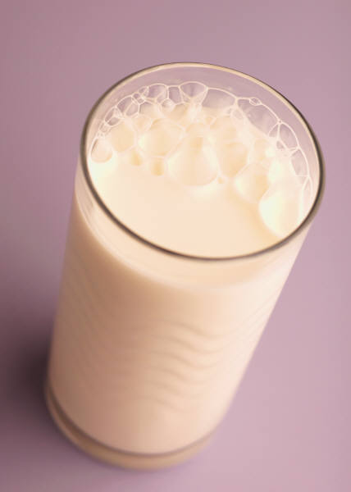
Válec

Slide 2
Válec také nazýváme rotačním válcem.
Válec vznikne otáčením ( rotací) obdélníku kolem jeho strany – osy otáčení.
o
v

Slide 3
Popis válce
podstava válce
r
......... poloměr válce
r
S’
plášť válce
v
S
v
......... výška válce
podstava válce

Slide 4
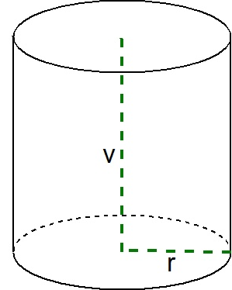
Válec – základní pojmy:
(horní) podstava
= rotační těleso (rotace obdélníku)
(ukázka rotace)
- podstavy – 2 shodné kruhy
- poloměr válce
= poloměr podstavy válce
- výška válce
= vzdálenost středů jeho podstav
výška válce
poloměr válce
(dolní) podstava

Slide 5
Jak můžeme zakreslit válec?
1. možnost:
Zakreslíme 2 křivky - elipsy - nad sebou
V krajních bodech vyznačíme strany válce

Slide 6
Jak můžeme zakreslit válec?
2. možnost:
Zakreslíme kružnici.
Zakreslíme shodnou kružnici posunutou směrem vpravo nahoru (pod úhlem 45˚)
Vedeme tečny kružnic asi pod úhlem 45 stupňů vzhledem k vodorovné přímce.

Slide 7
Síť válce
2 podstavy
plášŤ
  2πr
  2πr
v
r
Plášť je obdélník (Jeden z jeho rozměrů se rovná obvodu podstavy, druhý rozměr se rovná výšce válce)

Slide 8
Konstrukce sítě válce
Sestroj síť válce, který má poloměr 20 mm a výšku 32 mm.
Op = 2π r = ě. 3,14 . 20 = 125,6
20
32
125,6
Vyrob model, vyfoť a pošli mi na e-mail, rozměry si můžeš zdvojnásobit(vyrobit model v měřítku 2:1)sítě válce.

